Slide 1
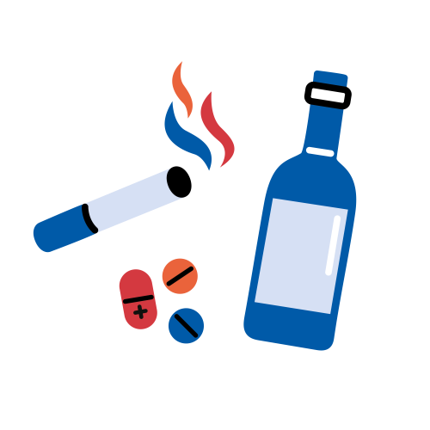
Alcohol & drugs
Hoe mix je plezier en veiligheid?

Slide 2
Burgerschap: de vitale dimensie
BS18 | BS19 | BS20 | BS21 | BS22 | BS23 | BS24 | BS25
Stress | Hygiëne | Arm & Rijk: in de zorg | Geluk | Seks & Veiligheid | Seks & Plezier | Alcohol & Drugs | Actie les

Slide 3
Wat is alcohol?
https://www.youtube.com/watch?v=EcJN55MgBSU

Slide 4
Staan/zitten quiz alcohol
Steek je hand op als je alcohol onder de 15 / 12/ 18 jaar heb gedronken
Steek je hand op als je ooit dronken onder de 18 bent geweest
Steek je hand op als je spijt heb van dingen die je hebt gedaan door alcohol
Steek je hand op als je ooit door alcohol in de problemen bent gekomen

Slide 5
Filmpje gevaren alcohol
https://schooltv.nl/video/bio-bits-afl-9-zenuwstelsel/
Notes:
Hadden jullie verwacht dat je binnen 10 min onder in vloed bent?
Wat vonden jullie van 12:50?
Er zijn zo’n 1000 jongeren per jaar die in coma terecht komen door alcoholmisbruik

Slide 6
Wat zijn drugs? Drugs zijn middelen die de hersenen prikkelen.
Je hebt 3 ‘gewenste’ effecten van drugs:
Ontspannen en verdoven. Voorbeelden hiervan zijn heroïne en andere opiaten, maar ook alcohol en slaapmiddelen.
Oppeppen. Je voelt je meer alert of lijkt meer energie te hebben. Voorbeelden hiervan zijn cocaïne en amfetamine maar ook tabak en koffie.
Je waarneming veranderen. Je ziet en beleeft de wereld anders. Voorbeelden zijn LSD, hasj en wiet, paddo’s en andere tripmiddelen of psychedelische drugs.
De meeste drugs zijn illegaal, je moet ze dan kopen via een ‘dealer’, en je bent officieel strafbaar als je ze in je bezit hebt.

Slide 7
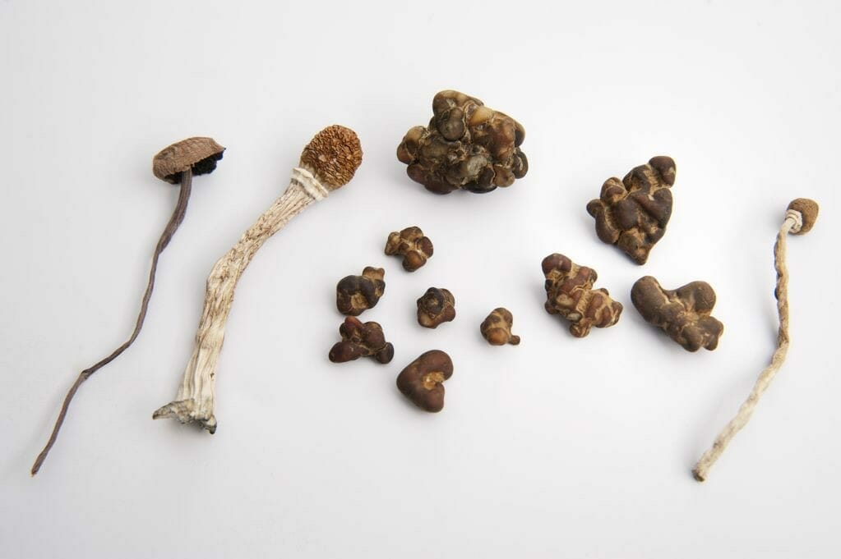
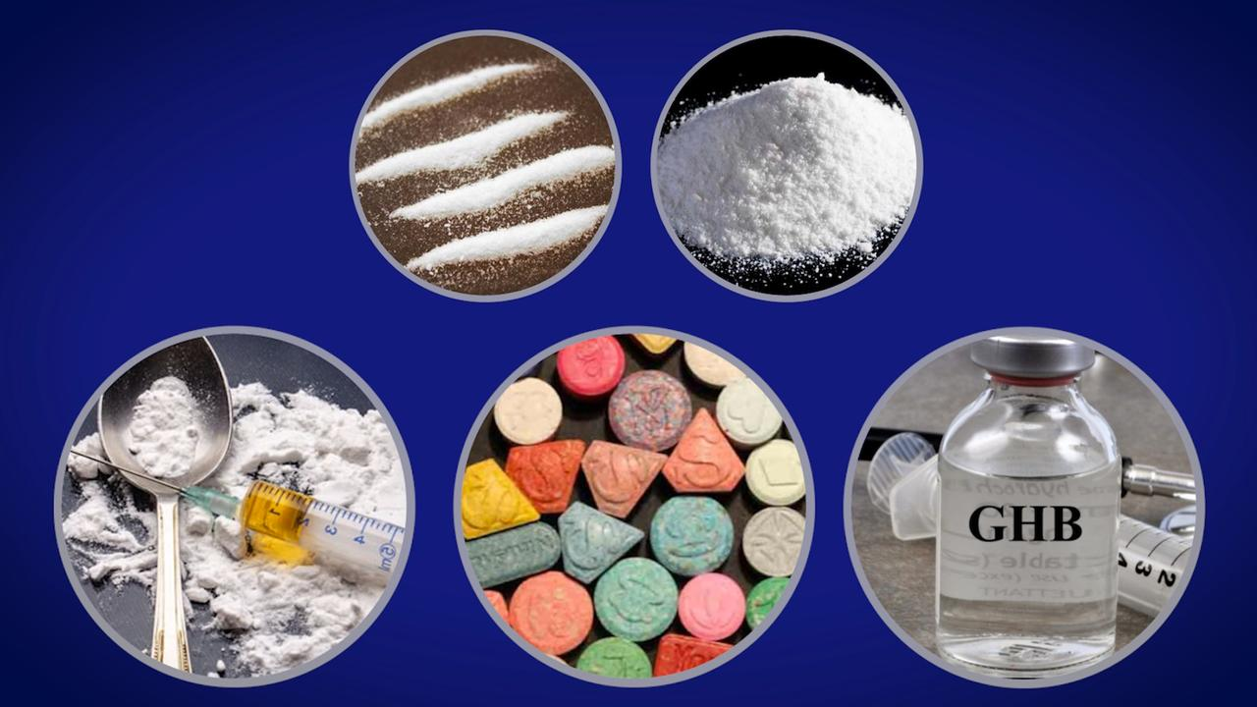
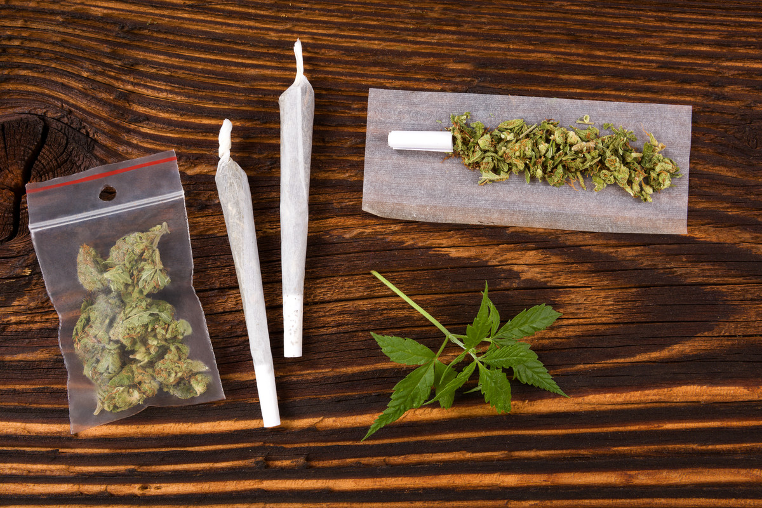
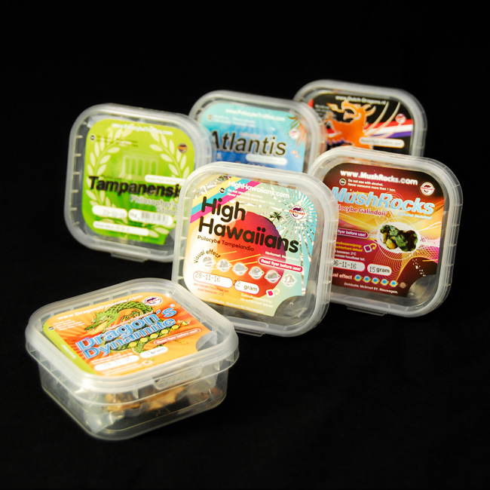
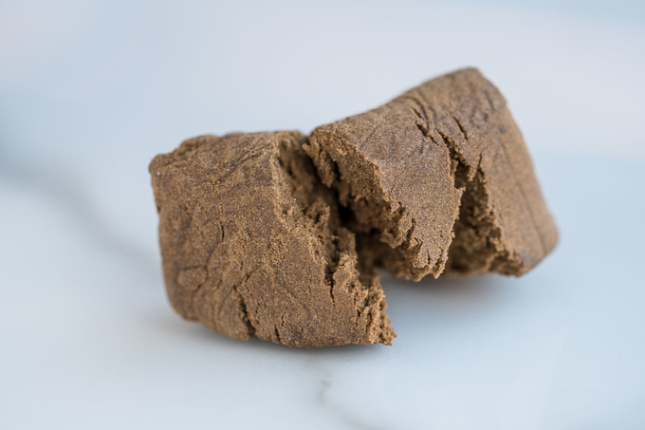
Soft drugs hard drugs
De risico’s van deze drugs zijn minder groot dan bij de harddrugs. Voorbeelden zijn cannabisproducten (hasj en wiet), slaapmiddelen en kalmeringsmiddelen als Valium.
Deze zijn schadelijker voor de gezondheid dan softdrugs. Voorbeelden zijn heroïne, cocaïne, amfetamine, xtc en GHB.

Slide 8
Wat zijn drugs?
Hoewel het gebruiken van drugs gevaarlijk kan zijn, hoeft het niet meteen problematisch te zijn. Er is een verschil tussen incidenteel of recreatief drugsgebruik en overmatig drugsmisbruik.
Veel drugs zijn verslavend, dit betekent dat je lichaam je signalen geeft om meer te gebruiken, constant als het is uitgewerkt en steeds meer.
Een drugsverslaving kan je leven verpesten. Ook die van ouders, partners, vrienden, collega’s of kinderen.
Het ijst een tol op je lichaam, je financiën en alle relaties die je hebt opgebouwd.

Slide 9
Verslavingszorg
In Nederland kunnen mensen met een alcohol en drugsprobleem zich aanmelden voor zorg. Dit gaat via de Basis-GGZ of de specialistische verslavingszorg. Behandeling voor verslavingsproblematiek is meestal ambulant: mensen die van deze zorg gebruik maken worden niet opgenomen en wonen vaak zelfstandig.
Doelen van ambulante verslavingszorg zijn:
- probleemgebruikers bereiken die zichzelf niet melden (bemoeizorg);
- bieden van hulp bij afkicken, afbouwen of reguleren van gebruik;
- voorkomen van verdere schade aan de gezondheid;
- verbeteren van de kwaliteit van leven;
- voorkomen van terugval in gebruik;
- werken aan herstel.

Slide 10
Wat als je besluit om wel drugs te doen?
Zoek op het internet naar betrouwbare informatie over de drugs die je gaat gebruiken. Wat is een normale hoeveelheid om in te nemen? Welke effecten kun je verwachten?
Zet niet groot in maar juist klein.
Vertel altijd tegen iemand anders wat je neemt, voor het geval dat het fout gaat.
Blijf goed water drinken.
Mix geen drugs.
Als je psychedelica gaat doen, zorg dan dat er een nuchter iemand (sitter) bij blijft.
Laat je pillen (gratis) testen zodat je zeker weet wat er in je pil zit. Eén verkeerde pil, kan het einde van je leven zijn.

